Slide 1
Baccalauréat professionnel Métiers de la Sécurité
Académie de Grenoble
Version du : 13/01/2015

Slide 2
Vie active
Orientation vers
formation
Post-Bac
Brevet Professionnel
Agent Technique de Prévention et de Sécurité
Vie active
Bac Pro MS
Terminale Professionnelle
Bac Pro MS
Première Professionnelle
Terminale CAP AS
Bac Pro MS
Seconde Professionnelle
Seconde CAP AS
Projet
Elèves de 3ème de collège
Moralité irréprochable

Slide 3
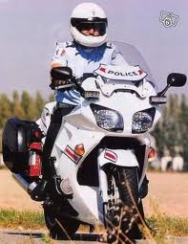
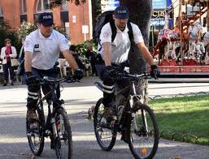
Bac Pro
Métiers de la Sécurité
Ce Bac Pro a pour finalité de préparer à l’exercice de différents métiers dans le domaine de la Sécurité :
- soit au sein de la Sécurité Publique (par concours) :
Police Nationale

Slide 4
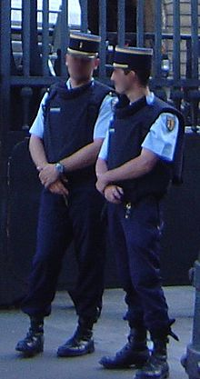
Bac Pro
Métiers de la Sécurité
Gendarmerie Nationale
Notes:
4

Slide 5
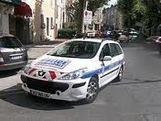
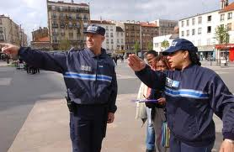
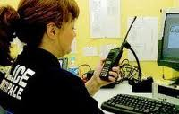
Bac Pro
Métiers de la Sécurité
Police Municipale
Notes:
5

Slide 6
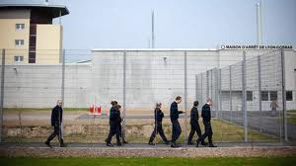
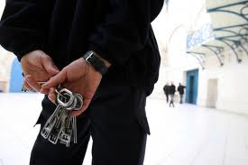
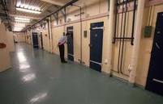
Bac Pro
Métiers de la Sécurité
Administration Pénitentiaire
Notes:
6

Slide 7
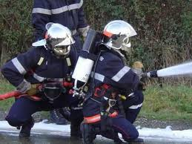
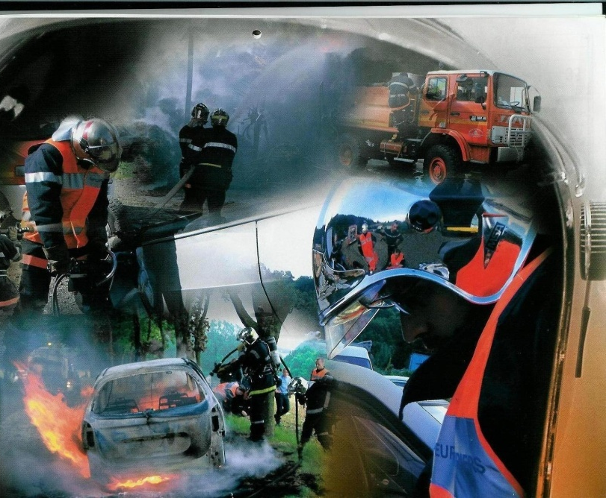
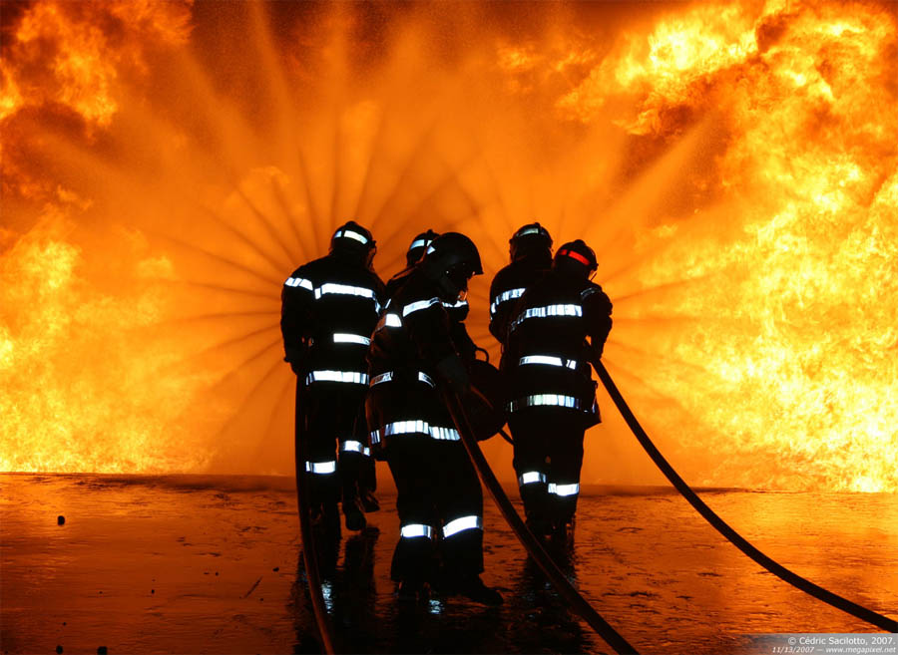
Bac Pro
Métiers de la Sécurité
- soit au sein de la Sécurité Civile :
Sapeur Pompier au sein d’un SDIS (par concours)

Slide 8
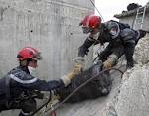
Bac Pro
Métiers de la Sécurité
Sapeur Pompier militaire (recrutement par engagement) :
BSPP, BMPM, UIISC

Slide 9
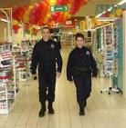
Bac Pro
Métiers de la Sécurité
soit pour le compte d’une entreprise privée :
Missions de Gardiennage et de Sécurité

Slide 10
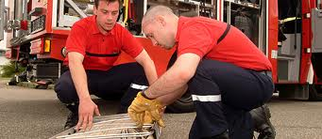
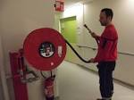
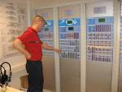
Bac Pro
Métiers de la Sécurité
Missions de Sécurité Incendie

Slide 11
Bac Pro
Métiers de la Sécurité
Les métiers de la Sécurité requièrent des qualités personnelles :
une bonne moralité (casier judiciaire vierge) ;
une bonne aptitude physique ;
la capacité d’écoute et de dialogue ;
la capacité à travailler en équipe ;
le sens des responsabilités, de la discipline et du respect des consignes ;

Slide 12
Bac Pro
Métiers de la Sécurité
La formation est axée sur 4 activités principales :
La sécurité dans les espaces publics et privés
La sécurité incendie
Le secours à personne
❍ La prévention et la protection des personnes, des biens et de l’environnement

Slide 13
Bac Pro
Métiers de la Sécurité
Les P.F.M.P. ont une durée totale de 22 semaines :
Elles doivent permettre au candidat d’apprendre à mobiliser ses acquis et à développer des compétences professionnelles en situation réelle.
En Seconde et Première Professionnelle, elles permettent de découvrir les différents métiers de la Sécurité
en Seconde : 6 semaines
en Première : 8 semaines
En Terminale : 8 semaines dans une dominante :
* soit en Sécurité Publique et Sûreté
* soit en Sécurité Incendie

Slide 14
Bac Pro
Métiers de la Sécurité
Le titulaire du Bac Pro :
Après une expérience d’Agent de Sécurité Incendie peut, à terme, remplir les missions d’un Chef d’équipe de Sécurité Incendie (équivalence SSIAP 2).

Slide 15
Quelques activités spécifiques à la formation
Bac Pro
Métiers de la Sécurité

Slide 16
Bac Pro
Métiers de la Sécurité
Le recrutement est ouvert en priorité aux élèves de 3ème
Les élèves intéressés par ce Bac Pro doivent passer par la procédure AFFELNET

